Slide 1


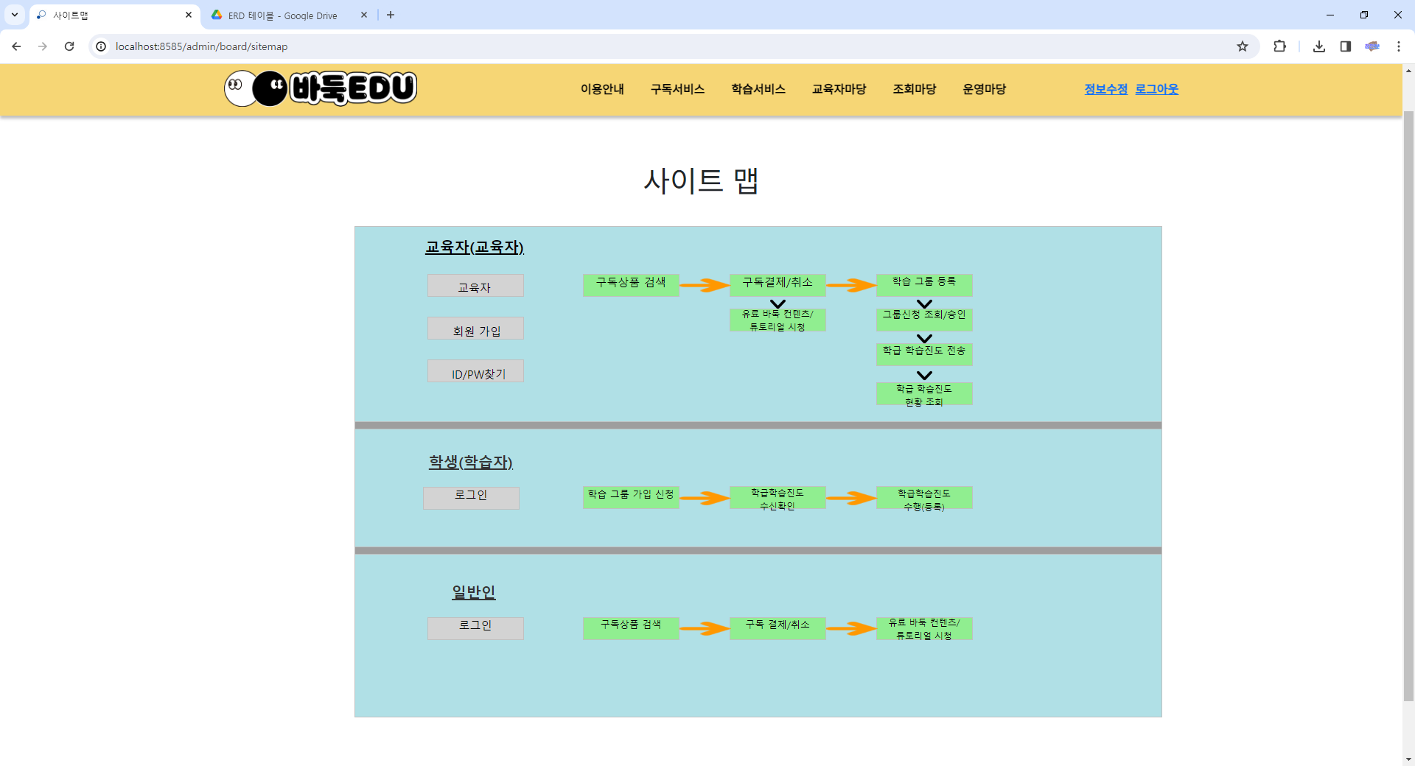
화면설명
3.1 이용 안내
사용자가 사이트 맵을 확인 할 수 있습니다
1
앵커 태그를 걸어 클릭하면 해당 화면으로 넘거가게 설정

Slide 2
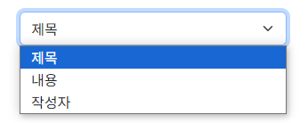
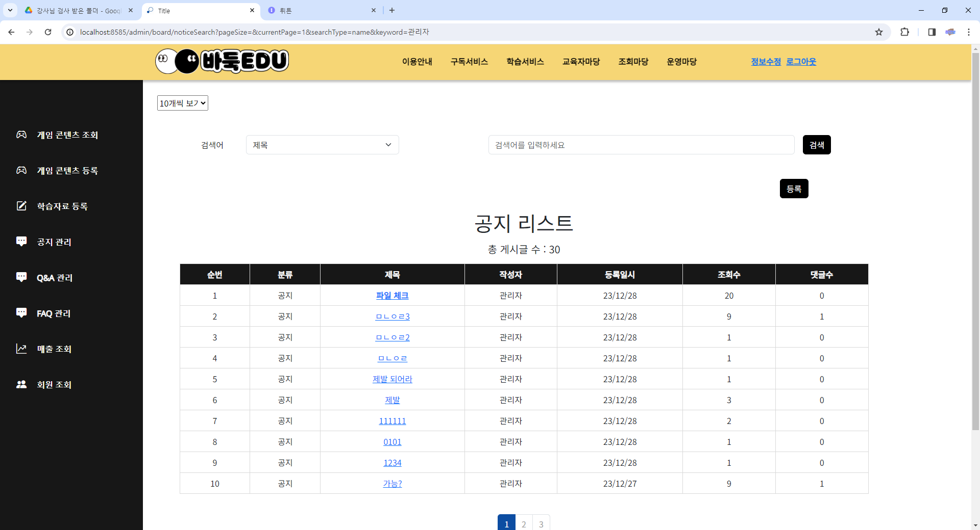
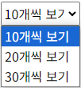
화면설명
3.1 공지 조회
사용자가 공지 조회 및 검색을 할 수 있습니다
2
원하는 조건에 맞게 검색 가능
(제목, 내용, 작성자)
1
리스트 출력되는 개수 조절
(10개, 20개, 30개)
3
상단 고정 기능
(굵은 글씨로 표시)

Slide 3
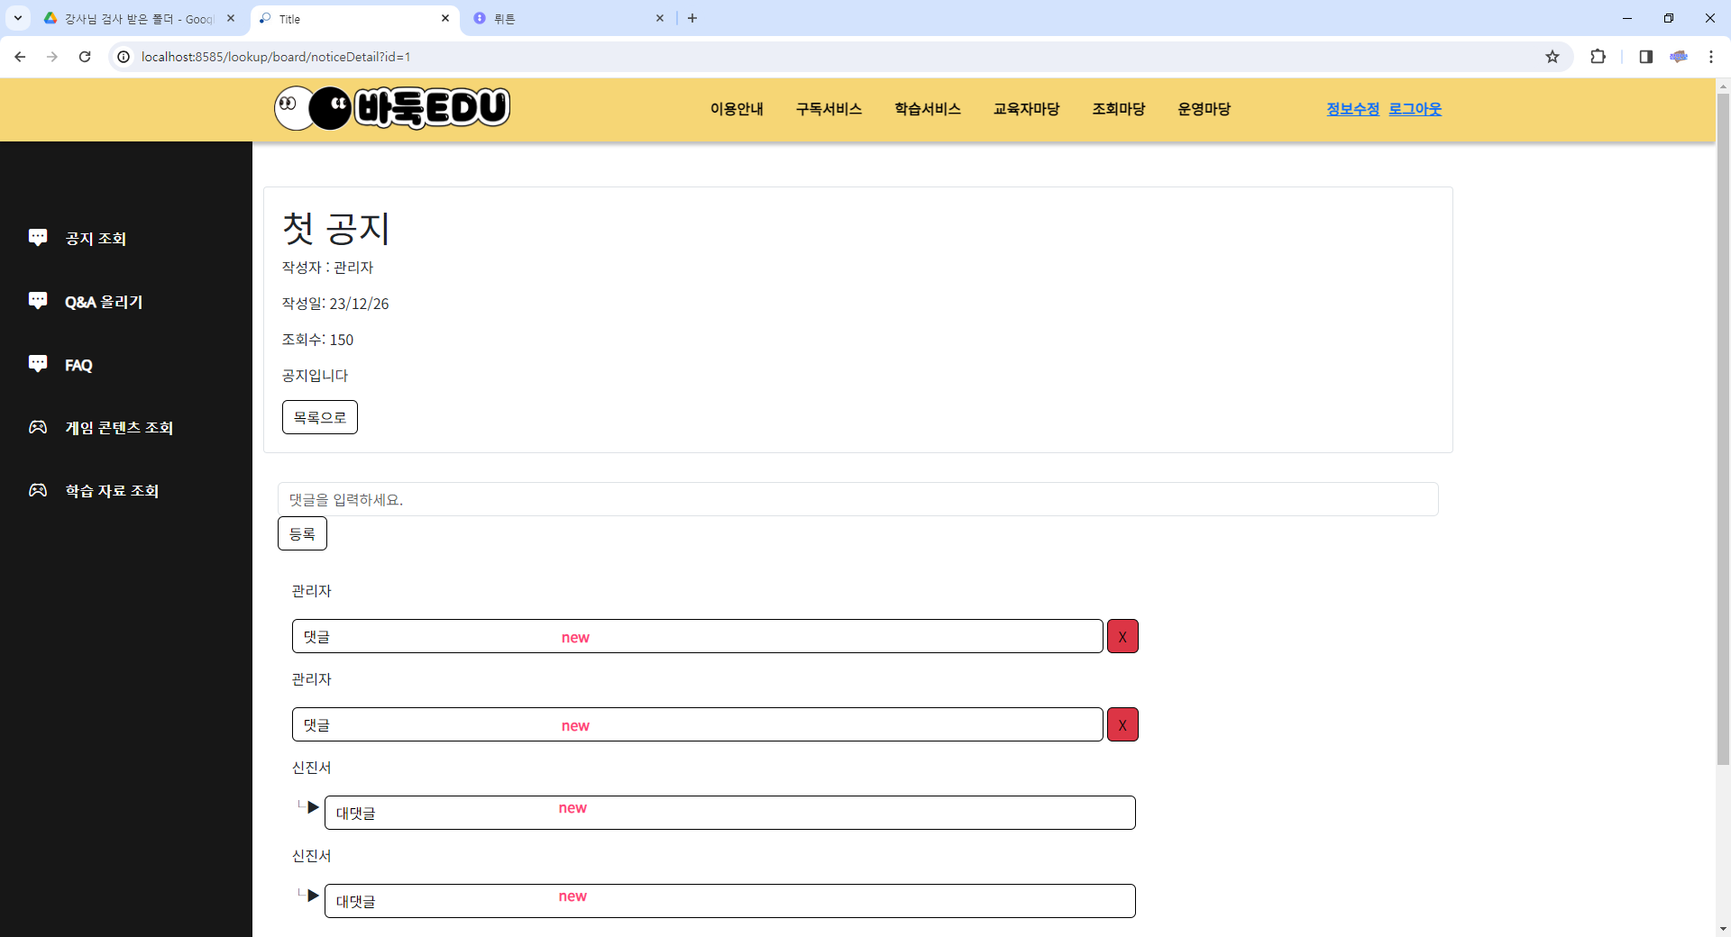
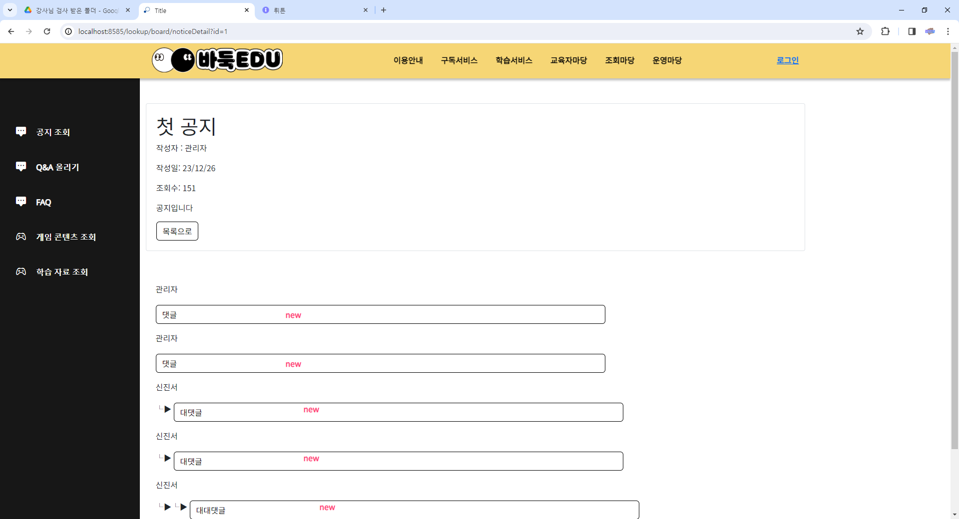
화면설명
3.2 공지 상세
사용자가 공지 내용 조회 및 댓글을 달 수 있습니다
로그인 상태
로그아웃 상태
1
댓글, 대댓글 기능 구현
로그인 상태가 아니면 댓글 입력 숨김
같은 아이디가 아니면 삭제 버튼 숨김

Slide 4
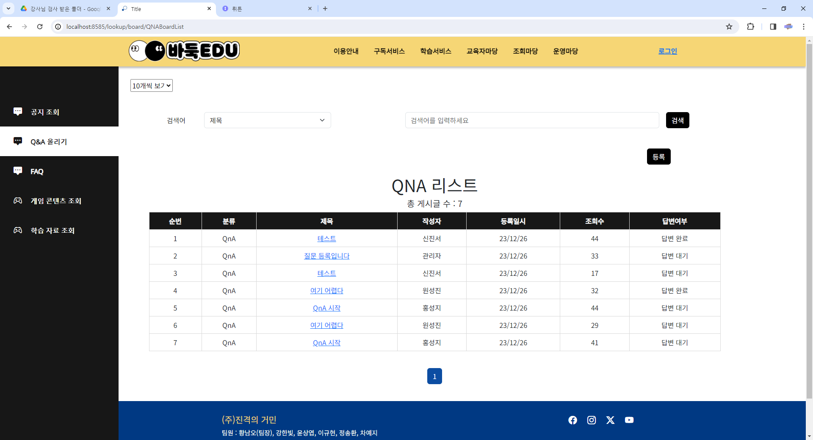
화면설명
3.3 QNA 조회
사용자가 QNA 리스트 조회 및 QNA 게시물 등록을 할 수 있습니다
1
QNA는 로그인 한 사용자가
이용할 수 있게 함
로그인은 안했다면 alret로
경고문이 뜨고 로그인 페이지로 이동
2
답변이 1이상 달렸을때 답변 대기 -> 답변 완료로
변경 되게 해놓음

Slide 5
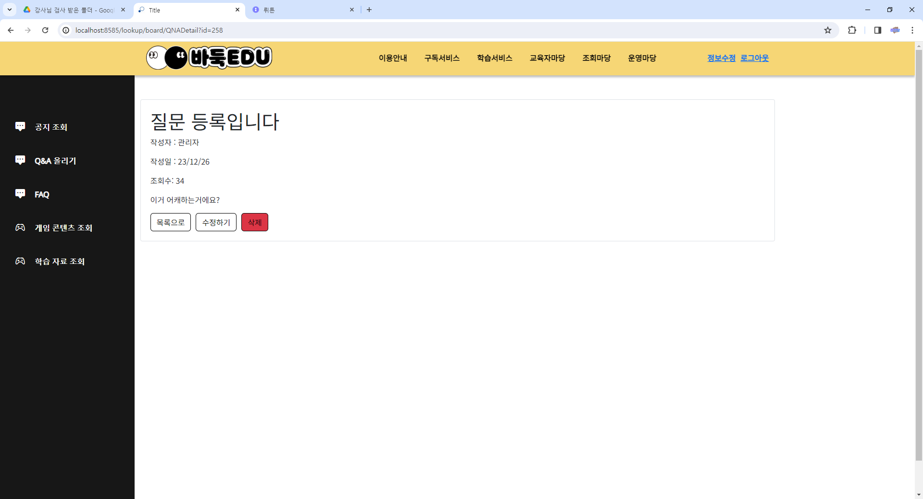
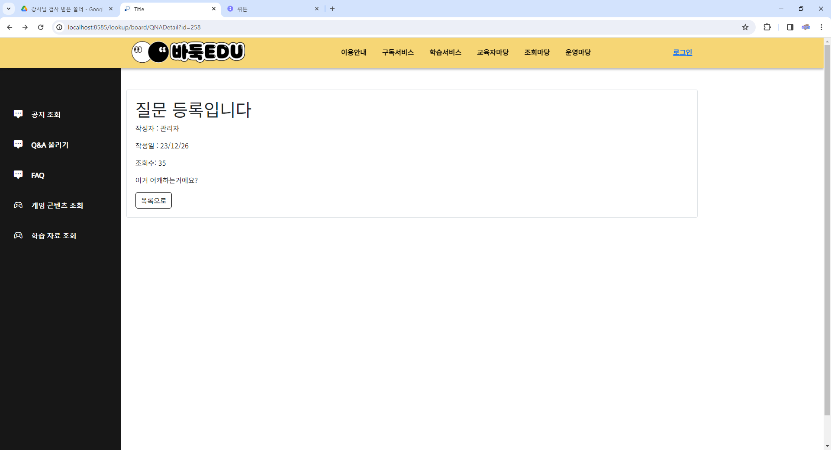
화면설명
3.4 QNA 상세
사용자가 QNA 내용 조회 및 게시자는 게시물 수정 및 삭제를 할 수 있습니다
로그인 상태
로그아웃 상태
1
Board에 입력이 되어 있는 UserId와 로그인 아이디가 같은 경우만 표시되게 설정

Slide 6
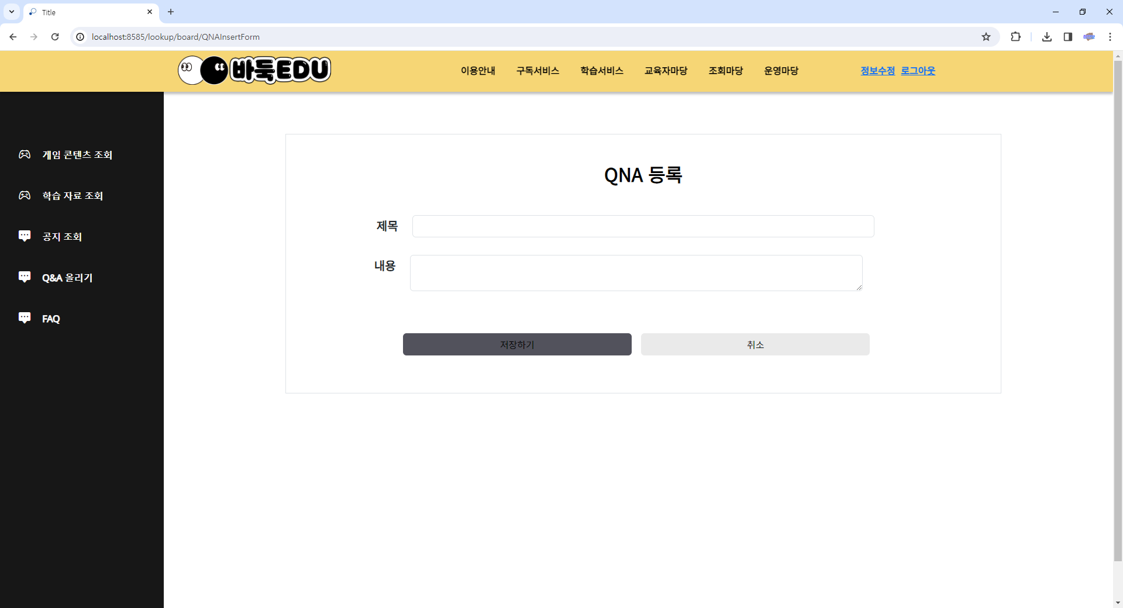

화면설명
3.4 QNA 등록 및 수정
사용자가 QNA 등록 및 수정을 할 수 있습니다
QNA 등록
QNA 수정

Slide 7
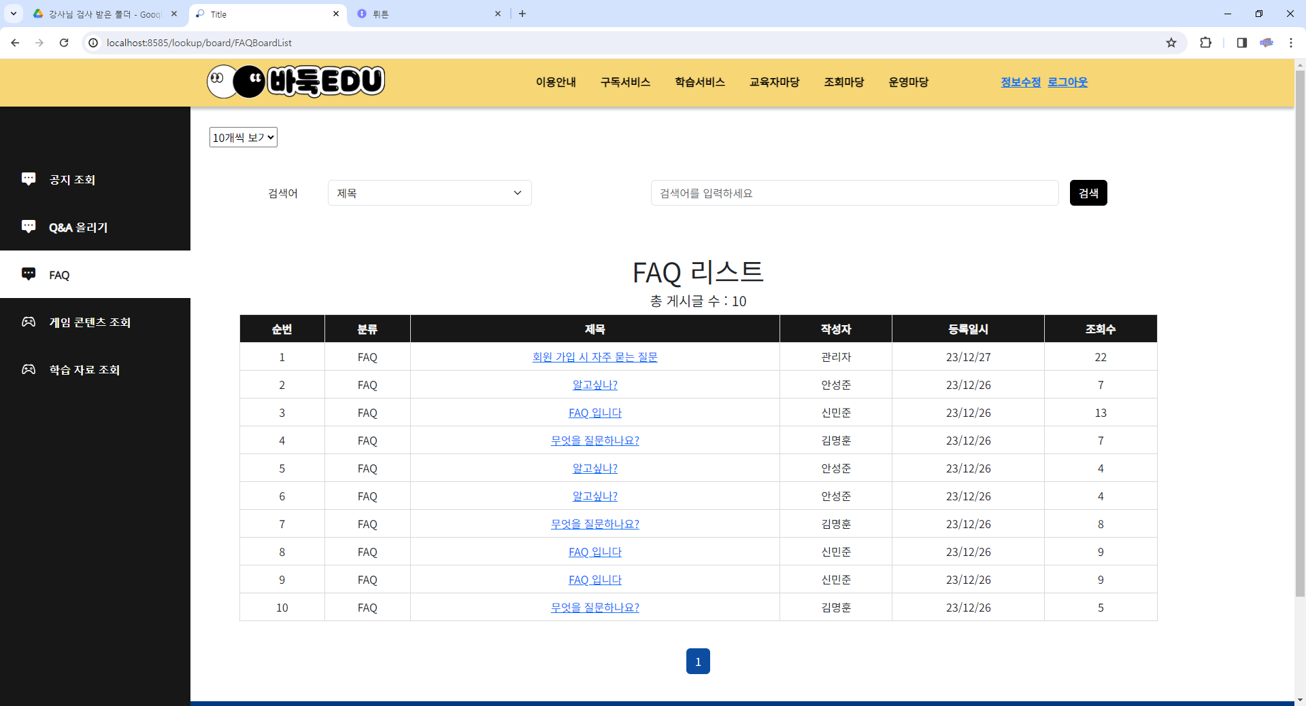
화면설명
3.5 FAQ 조회
사용자가 FAQ를 조회 할 수 있습니다

Slide 8
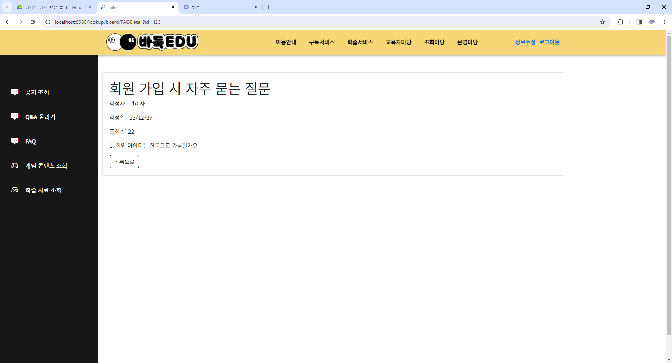
화면설명
3.6 FAQ 상세
사용자가 FAQ 내용을 조회 할 수 있습니다

Slide 9
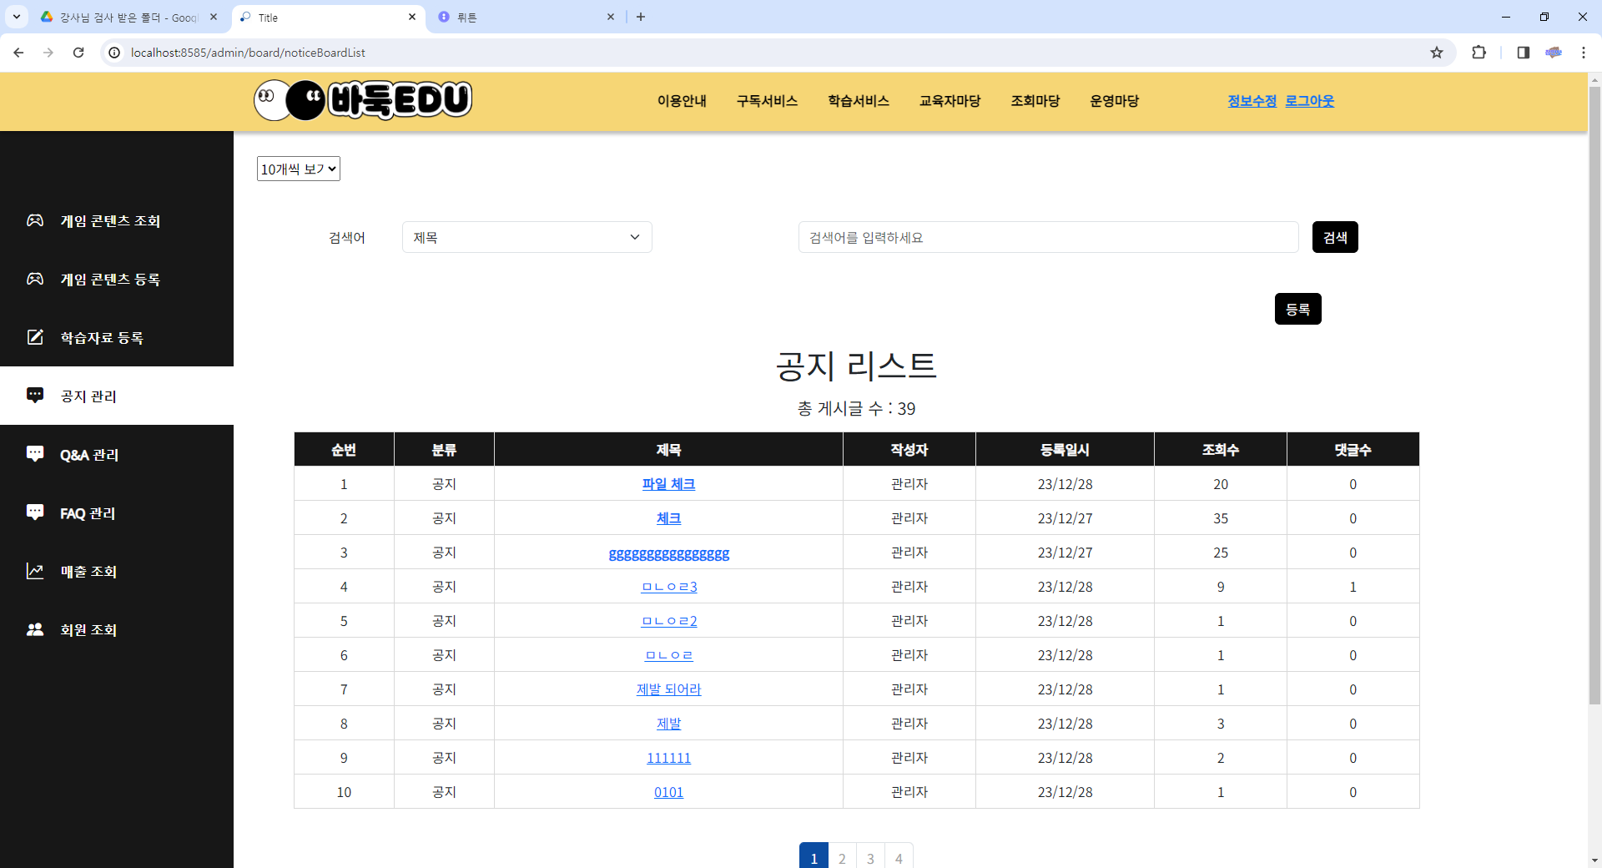
화면설명
3.7 공지 관리
관리자가 공지 목록을 조회 및 공지를 등록 할 수 있습니다.
1
운영자만 등록 가능하도록
운영 마당에만
등록 버튼을 적용

Slide 10
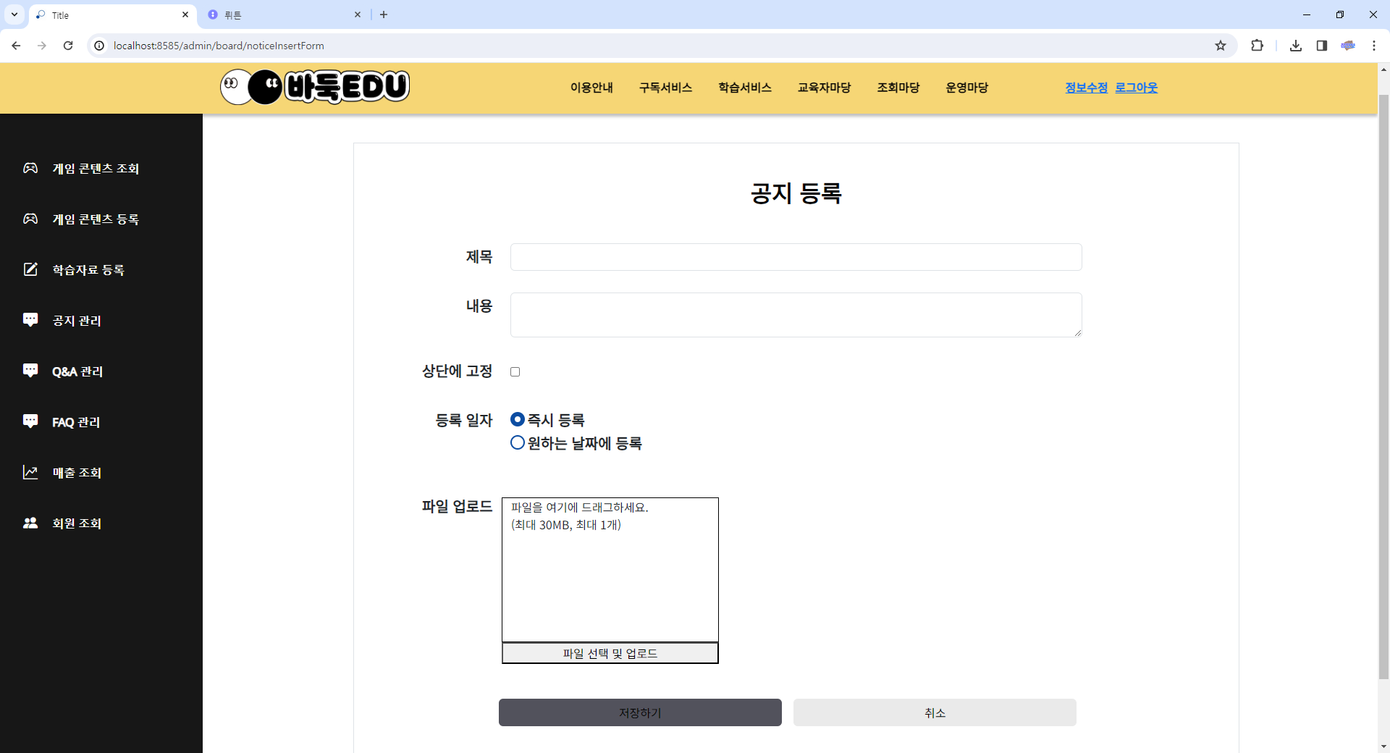
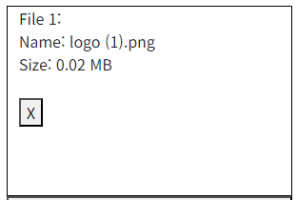
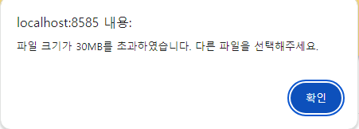
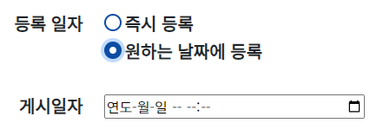
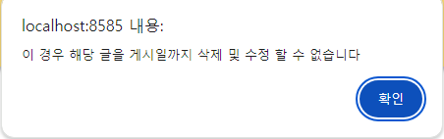
화면설명
3.7 공지 등록
관리자가 공지 등록을 할 수 있습니다
2
드롭 존을 이용한 파일 업로드 구현
버튼으로도 업로드 가능
파일을 올리면 드롭 존에 파일 정보 표시
최대 30MB까지 업로드 하도록 Ajax를 통한 검증 후 업로드
30MB가 넘으면 경고를 띄움
1
원하는 날짜에 등록 : 선택한 날로 등록
게시판의 출력을 현재 시간까지
출력하여 처리
클릭하면 입력 가능한 달력 출력

Slide 11
화면설명
3.7 공지 등록
관리자가 공지 등록을 할 수 있습니다
2
드롭 존을 이용한 파일 업로드 구현
버튼으로도 업로드 가능
파일을 올리면 드롭 존에 파일 정보 표시
최대 30MB까지 업로드 하도록 Ajax를 통한 검증 후 업로드
30MB가 넘으면 경고를 띄움
1
원하는 날짜에 등록 : 선택한 날로 등록
게시판의 출력을 현재 시간까지
출력하여 처리
클릭하면 입력 가능한 달력 출력

Slide 12
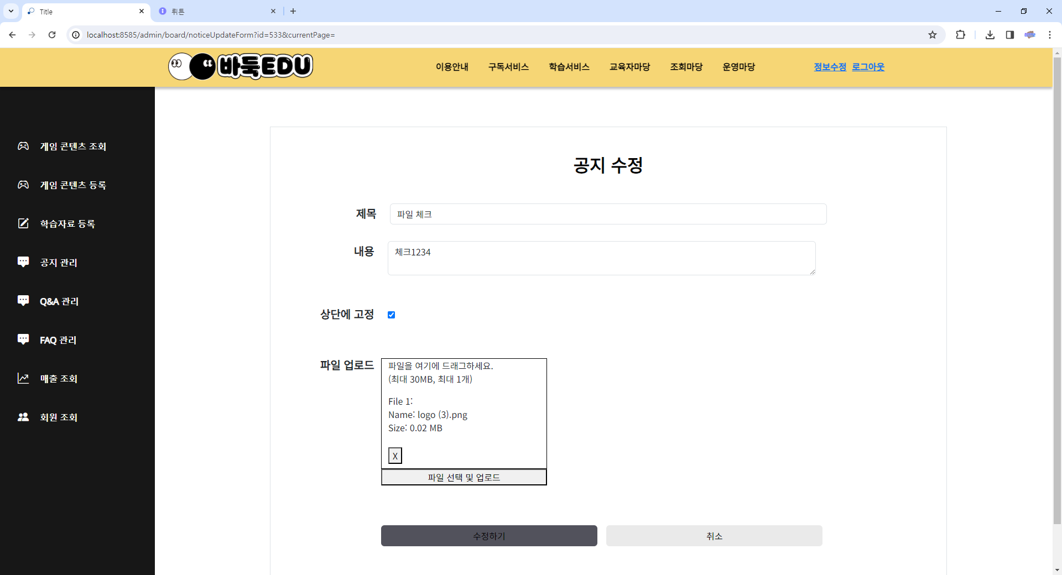
화면설명
3.8 공지 수정
관리자가 공지 수정을 할 수 있습니다

Slide 13
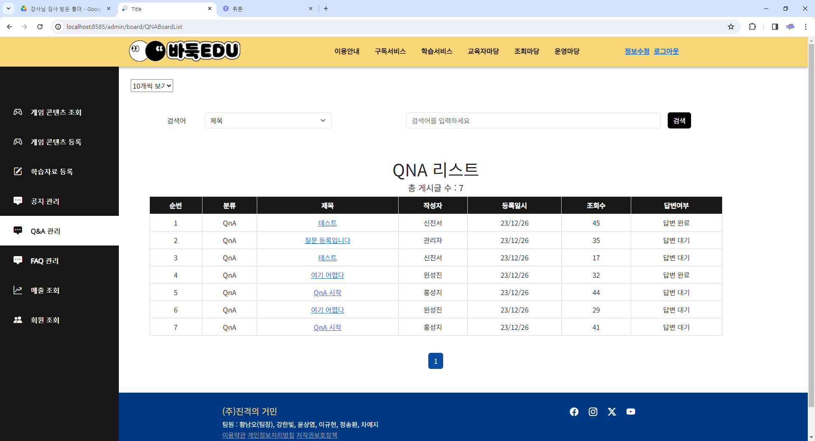
화면설명
3.9 Q&A 관리
관리자가 Q&A를 관리 할 수 있습니다

Slide 14
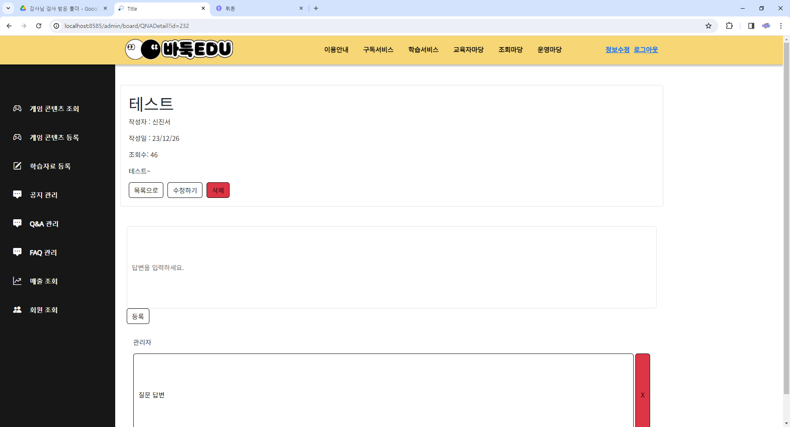
화면설명
3.10 Q&A 관리(상세)
관리자가 Q&A의 답글 등록 및 수정, 삭제를 할 수 있습니다
1
운영마당에서는 본인이 아니여도 삭제 및 수정이 가능
2
QNA의 답글을 운영자만 달 수 있도록 운영 마당에 답글을 넣음

Slide 15
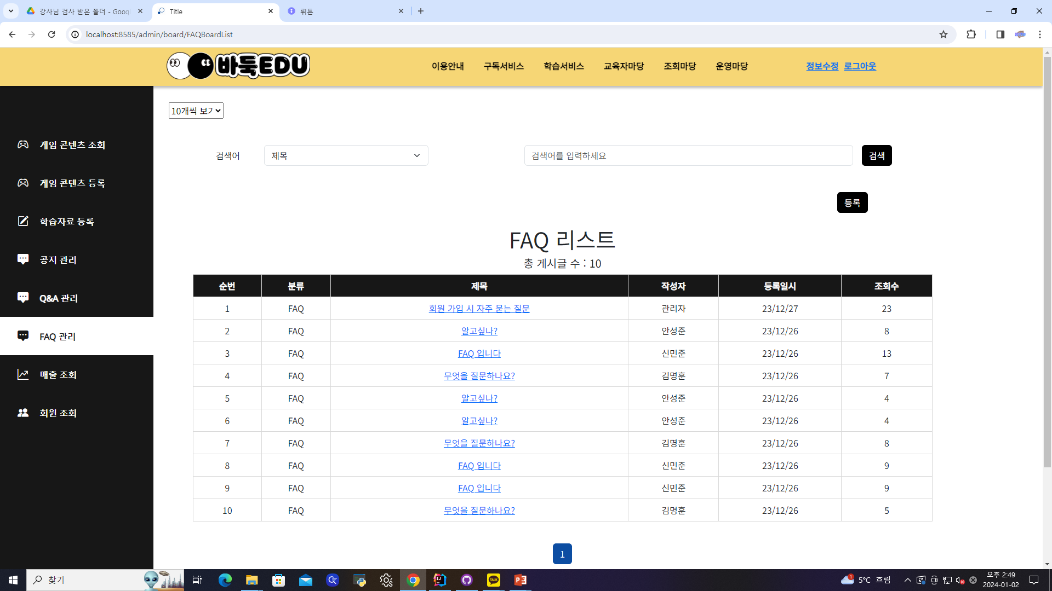
화면설명
3.11 FAQ 관리
관리자가 FAQ를 리스트 확인 및 등록 할 수 있습니다
1
운영자만 등록 가능하도록
운영 마당에만
등록 버튼을 적용

Slide 16
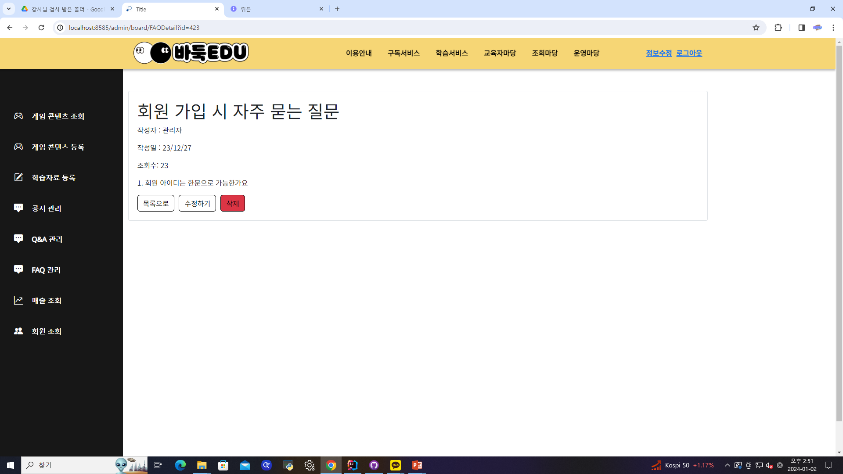
화면설명
3.12 FAQ 관리(상세)
관리자가 FAQ를 수정 및 삭제를 할 수 있습니다
1
운영자만 삭제 및 수정 할 수 있도록 운영마당에만 적용

Slide 17

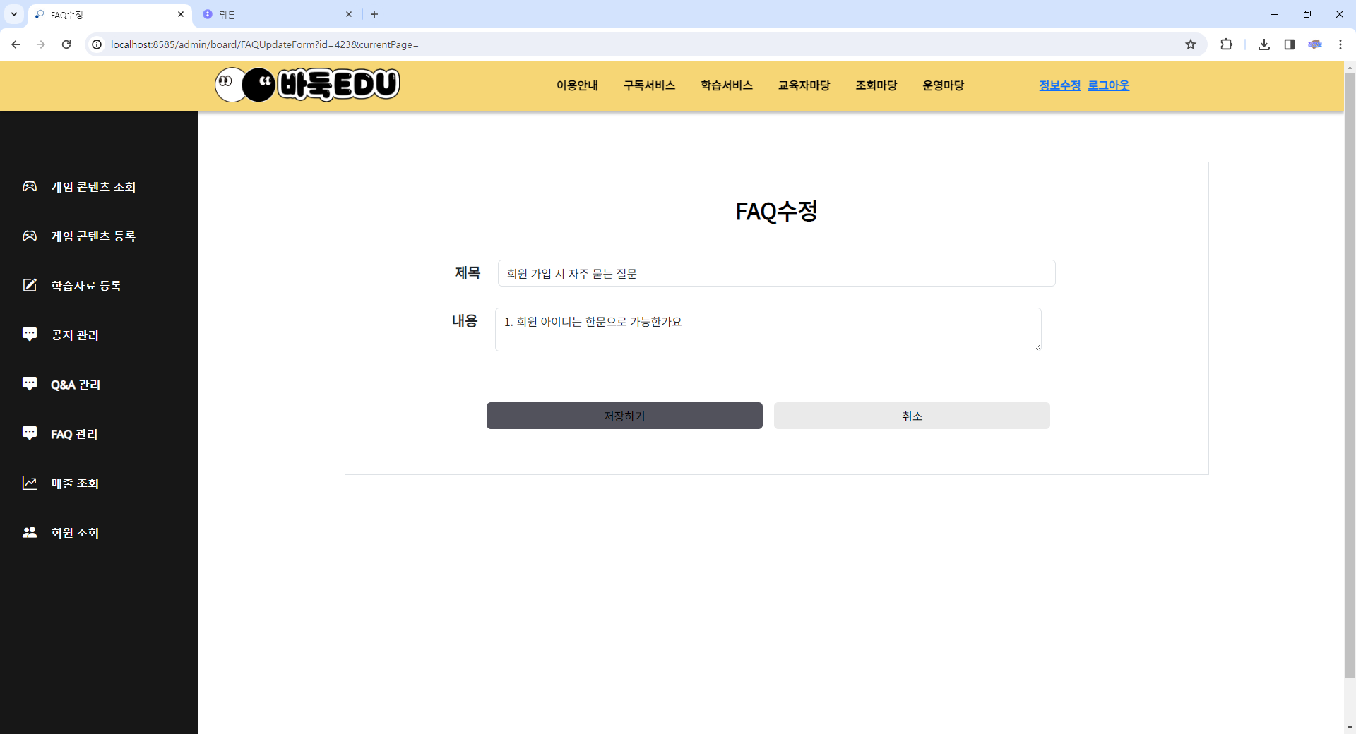
화면설명
3.12 FAQ 등록 및 수정
관리자가 FAQ를 등록 및 수정를 할 수 있습니다

